Slide 1

Региональный конкурс открытых уроков
«Хрустальная ветвь»
Разработчик урока: Алексеева Варвара Илларионовна, учитель химии Верхневилюйской СОШ №4 им. Д.С. Спиридонова»
г. Вилюйск, 15 февраля 2019 год

Slide 2

Распределите вещества к определенной группе веществ: оксиды, основания, кислоты, соли. Дайте названия этим веществам.
1 группа | 2 группа
CaO, BaCl₂, Mg(OH)₂, HNO₃, SO, Al(OH)₃, H₂CO₃, Fe(NO₃)₃ | NaOH, H₂SO₄, Al₂O₃, K₃PO₄, CO₂, HCl, MgBr₂, Ca(OH)₂

Slide 3
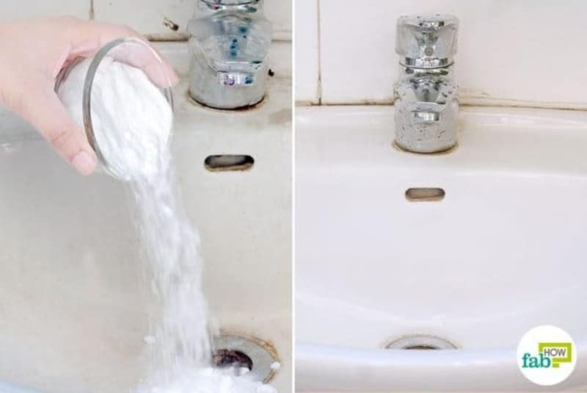
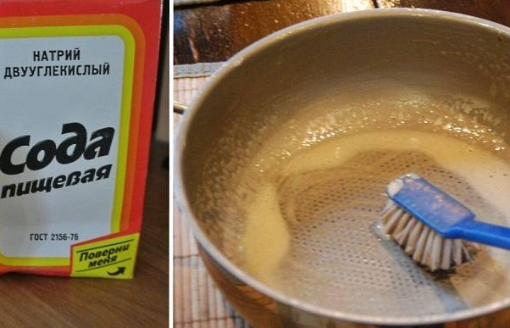
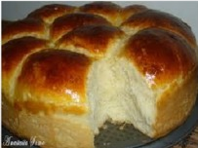


Slide 4
Тема урока: Сода – что это за вещество?
Цель урока: формировать у обучающихся:
–знания о соде, как о химическом веществе, формулы соды, качественные реакции на соду;
–умения анализировать, сравнивать и рассуждать;
–умение оценивать свою деятельность;
–коммуникативные навыки, слушать друг друга, работать в коллективе, высказывать свою точку зрения и аргументировать ее.

Slide 5

Правила ТБ при работе в кабинете химии:
1. К проведению эксперимента приступать только с разрешения учителя.
2. Внимательно читать этикетку на емкости с веществом.
3. Брать только то количество, которое требуется.
4. Не направлять к лицу отверстие пробки во время нагревания жидкости.
5. Нюхать химические вещества, не наклоняясь над пробиркой, а направляя к себе воздух рукой.
6. Никакие вещества нельзя пробовать на вкус.

Slide 6
Решение задачи на установление молекулярной формулы соды
Найдите химическую формулу вещества, в состав которого входит 27,4 % натрия, 1,2 % водорода, 14,3 % углерода и 57,1 % кислорода.
Дайте название неизвестному веществу.
К какому классу соединений относится это вещество?

Slide 7
Что такое сода пищевая
Из энциклопедии по химии:
Пищевая сода – это химическое вещество в виде щелочи. На языке химии пищевая сода записывается так - NaHCO3 (гидрокарбонат натрия). Другое её название – бикарбонат натрия, кислая соль угольной кислоты.
Из толкового словаря Ожегова С.И.:
Сода - белое щелочное кристаллическое вещество. От слова «сода» образуются прилагательные: содовый, содовая, содовое.
Например, содовая вода (газированная вода с раствором питьевой соды).

Slide 8
Домашнее задание
Уровень А: Поиск информации: «Методы получение соды»
Уровень Б: Поиск информации: «Химические свойства соды»
Уровень В: Написать уравнения реакции соды с: 1. с металлами;
2. с кислотами;
3. термического разложения соды.

Slide 9
Рефлексия
Я понял на уроке, что…
Я научился на уроке…
Больше всего мне понравилось то, что….

Slide 10
Выставление оценок:
Отметка «5» - 6-7 баллов
Отметка «4» - 4-5 баллов
Отметка «3» – 3 балла

Slide 11
Спасибо за урок!

